Slide 1

Un workflow LLM per la creazione interattiva di basi di dati: modulo converter
Candidato
Fabio Meloni
Relatore
Prof. Vincenzo Bonnici

Slide 2

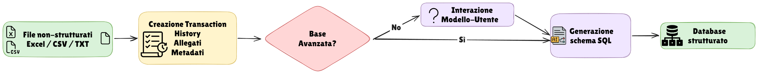
Introduzione
Quali problemi presenta il salvare i dati in un foglio di calcolo?
1) Difficile garantire integrità referenziale dei dati;
2) Nessun audit trail per registrare le modifiche;
3) Scarsa scalabilità in caso di dataset di grandi dimensioni;
4) Sicurezza e controllo degli accessi insufficienti;
5) Prestazioni limitate in fase di analisi e filtraggio dei dati.
Soluzioni?
Realizzare un software che permetta di convertire i fogli di calcolo (dati semi-strutturati) in database (dati strutturati)

Slide 3

Nozioni di Base - Frontend
SheetJS
Design Pattern MVP
Highlight.js
- Regex ottimizzate per l’evidenziazione automatica della sintassi.
- Gestione file Excel/CSV;
- Separazione Model-View-Presenter;
- Conversione dati in fogli di calcolo.
- View passiva e logica nel Presenter;
- Maggiore testabilità e modularità.

Slide 4
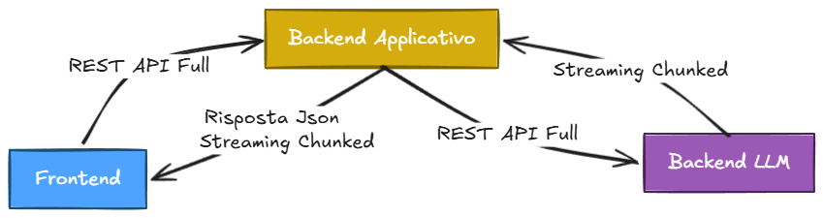
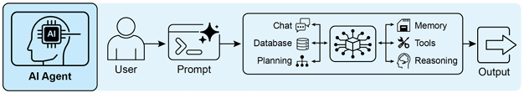
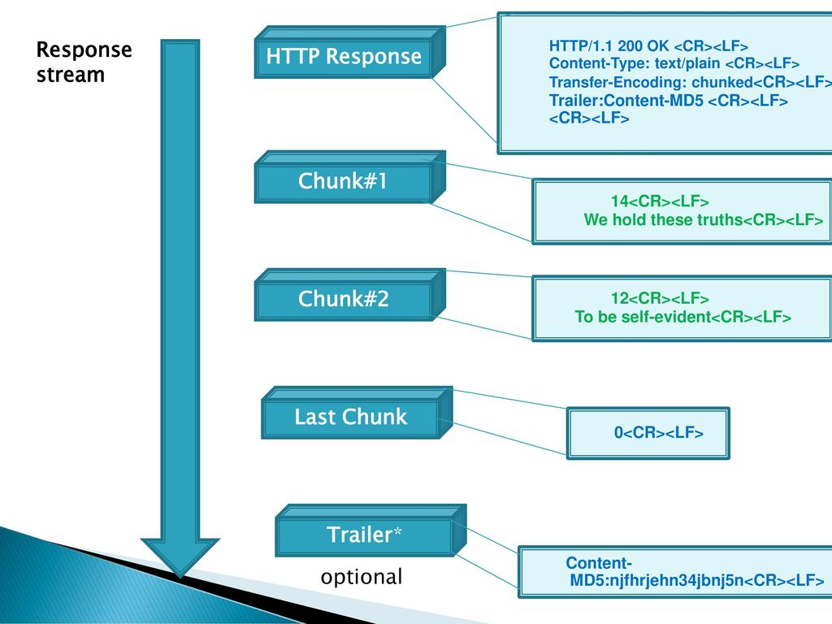
Nozioni di Base - Backend
Chunked Transfer Encoding
Architettura Client-Server
Backend LLM
- Streaming dei dati senza Content-Length;
- Ollama per inferenza locale;
- API restFul;
- Pattern Agentic per l’orchestrazione;
- Separazione delle responsabilità.
- Utile per token streaming LLM.
- Modello Qwen2.5-Coder-7B-Instruct.

Slide 5
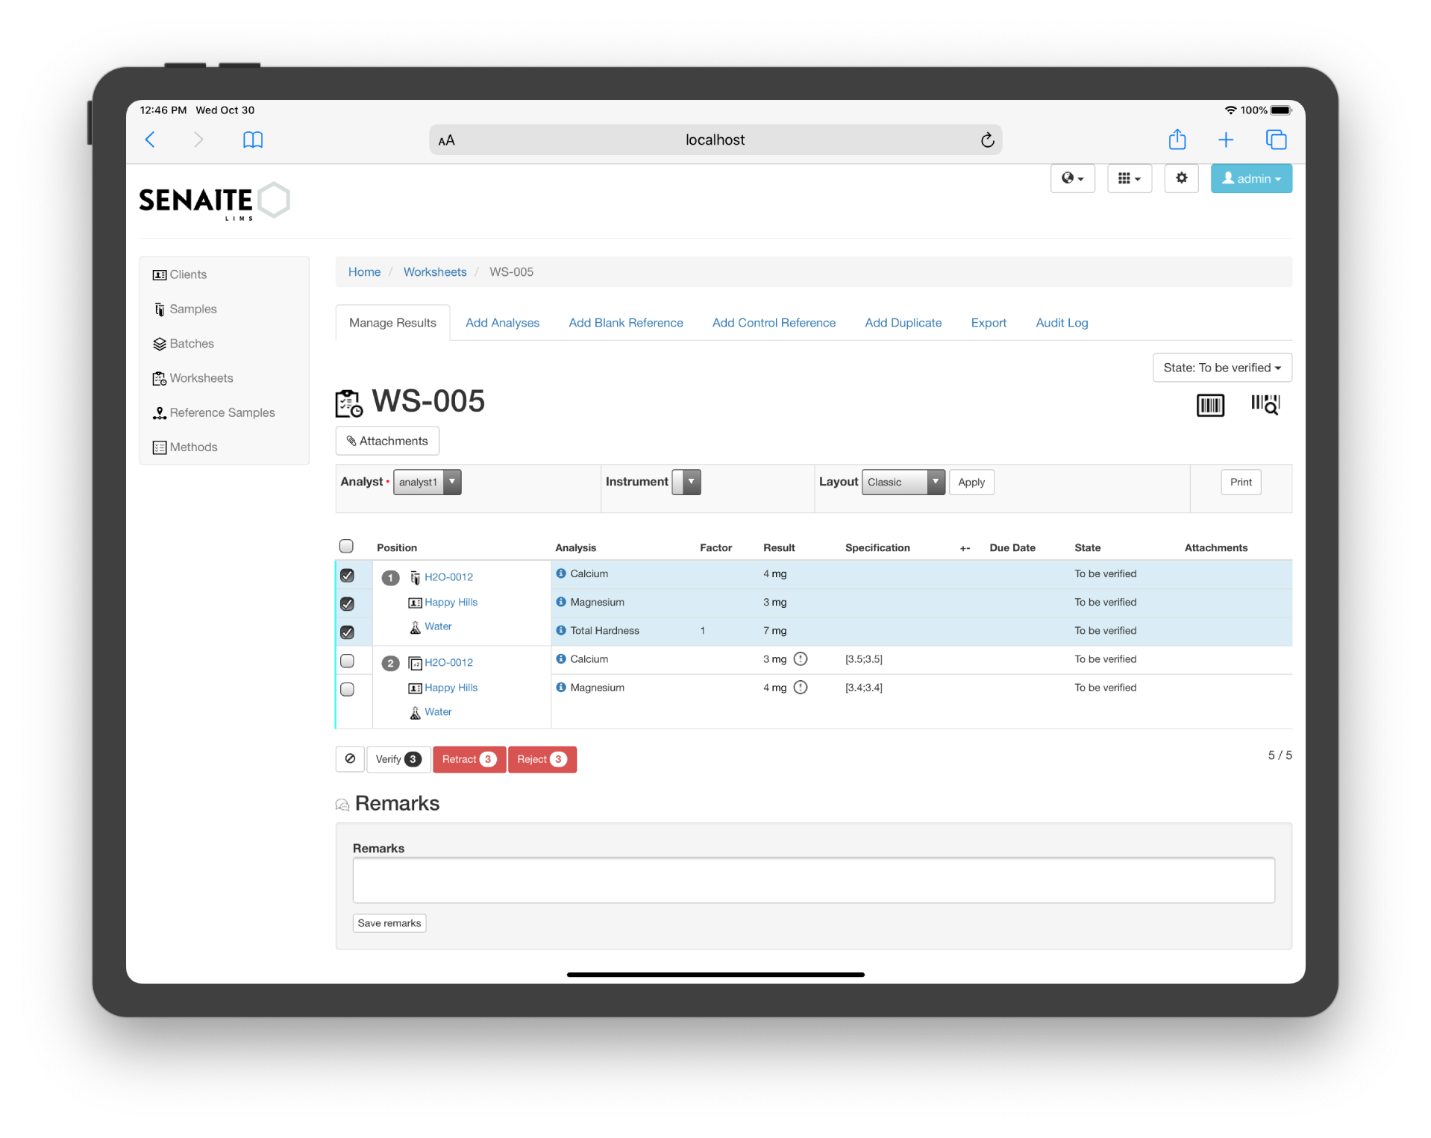

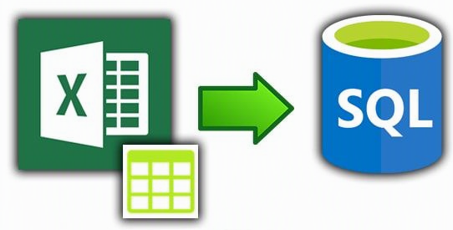
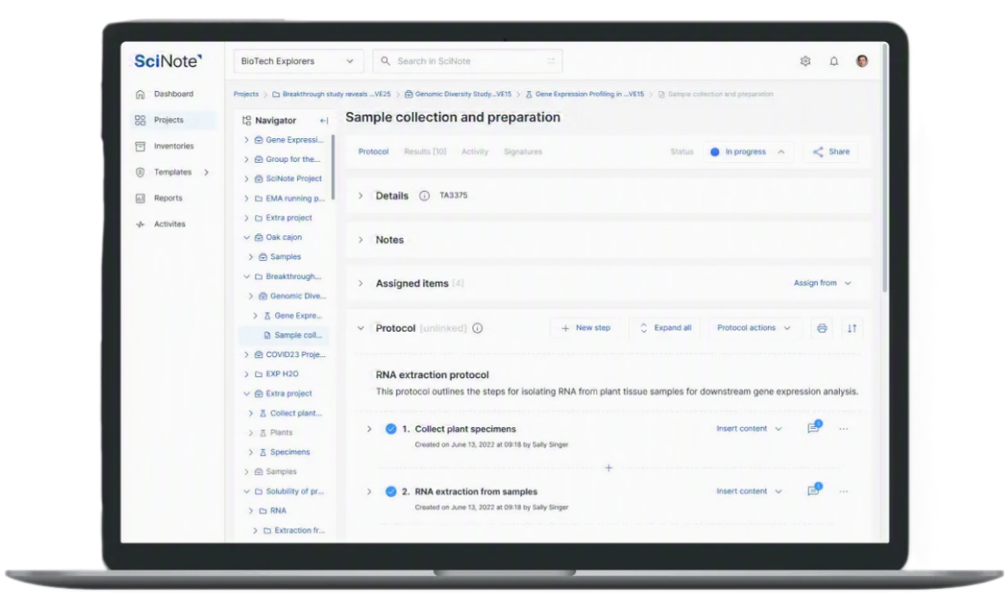
Stato dell’Arte
ELN (SciNote)
Convertitori Excel-to-SQL
LIMS (Senaite)
Quali categorie di strumenti esistono?
GMOD (Chado, Tripal, Jbrowse, Apollo)
- Documentazione esperimenti;
- Conversione sintattica fogli di calcolo -> SQL;
- Gestione completa del ciclo del campione;
- Convertitori Excel-to-SQL;
- Ecosistema di software per gestione di dati biologici complessi;
- File Manager;
- Nessuna comprensione semantica;
- Audit trail;
- LIMS (Laboratory Information Management System);
- Richiede dati già strutturati;
- Complessa migrazione da dati non/semi-strutturati a dati strutturati;
- Nessuna normalizzazione.
- Funzionalità di gestione avanzate.
- ELN (Eletronic Lab Notebook);
- Impossibilità di importare dati utilizzando un LLM;
- GMOD.
- Richieste competenze avanzate per la gestione.
- Complesso adattamento processi di utilizzo con fogli di calcolo.

Slide 6
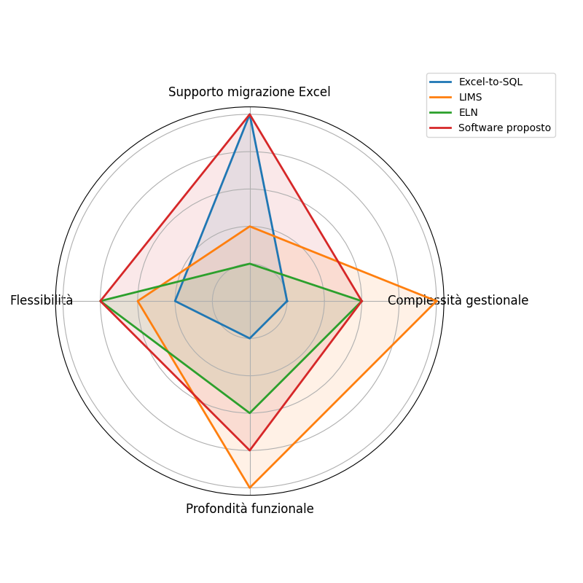
Stato dell’Arte
bioCMS vs LIMS
bioCMS vs GMOD
bioCMS vs Excel-to-SQL
bioCMS vs ELN
- Soluzione più semplice con meno funzionalità avanzate inutilizzate;
- Realizzato per dati microbiologici tabellari;
- Comprensione semantica mediante LLM;
- Conversione completa dei dati non/semi-strutturati in dati strutturati;
- Focalizzazione sulla conversione da dati non/semi-strutturati in dati strutturati;
- Non richiede modelli genomici;
- Generazione automatica di schemi SQL in 3FN;
- Mancanza di funzionalità avanzata di gestione file;
- Mancanza di workflow automatici sui dati importati.
- Integrazione nativa agli LLM;
- Gestione Utenti;
- Mancanza della documentazione degli esperimenti.
- Realizzazione di vetrine.
- Audit trail.

Slide 7
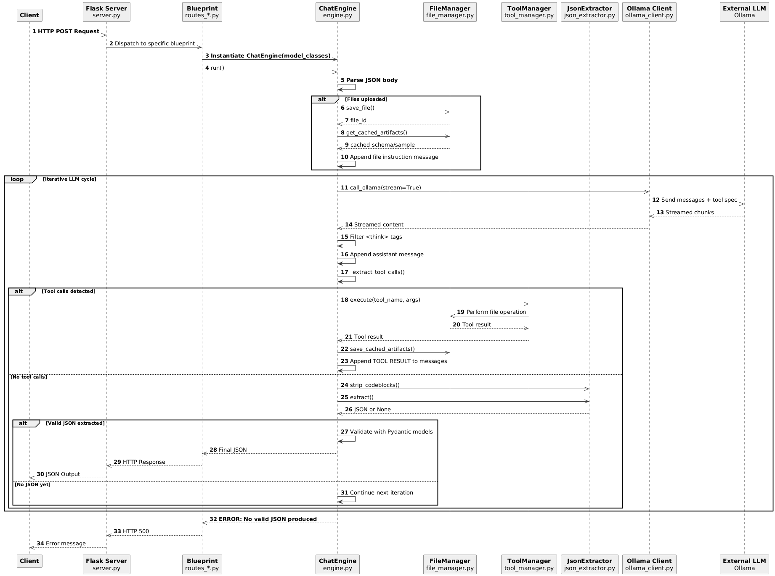
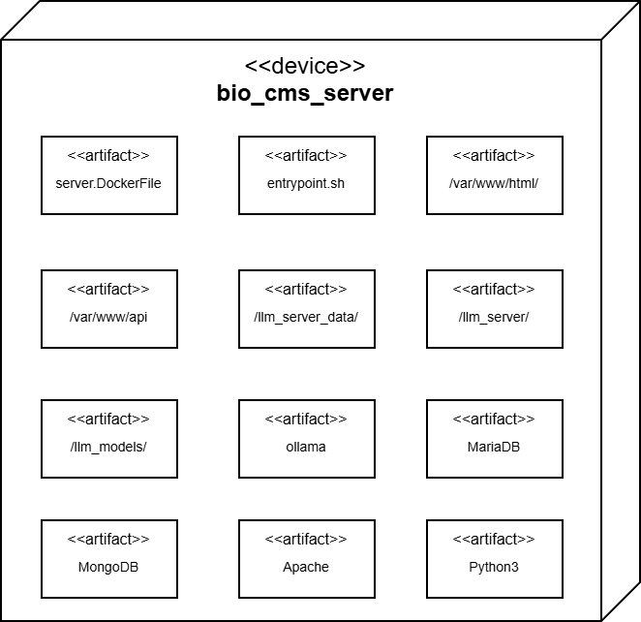
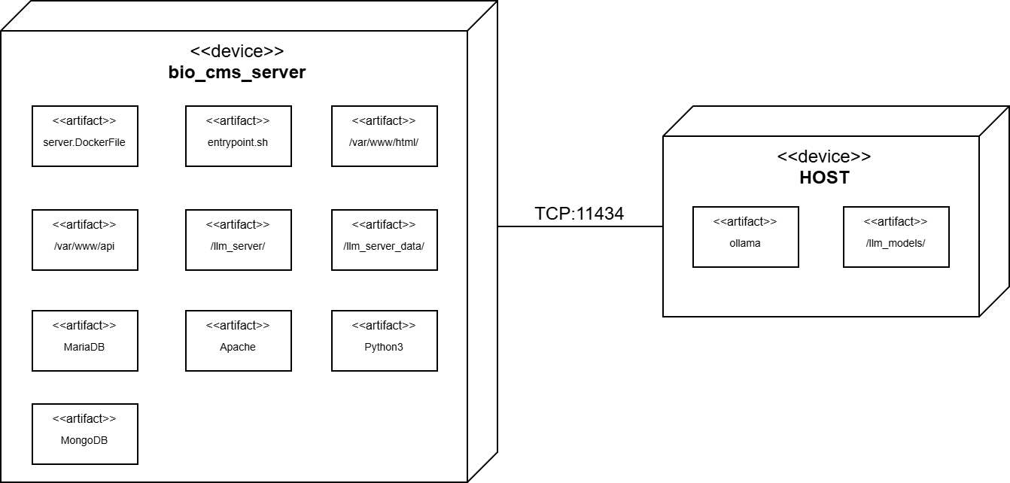
Metodologia
Containerizzazione ed ambiente di sviluppo
Configurazione di avvio
Backend LLM
- Docker per portabilità, isolamento e replicabilità dell’ambiente;
- Apache con virtualHost;
- Server Flask con blueprint modulari;
- Dockerfile basato su Ubuntu 26.04 con Apache+PHP, MariaDB, MongoDB, Python e Ollama;
- Script di setup automatico per MariaDB e MongoDB;
- ChatEngine: orchestrazione completa del ciclo LLM (streaming, tool calling, validazione JSON);
- Docker-Compose per orchestrazione dei servizi e gestione delle variabili d’ambiente.
- Ambiente python isolato configurato per l’utilizzo di Flask, Pydantic, Pandas e Ollama.
- FileManager + ToolManager: gestione file, caching, inferenza schema e sample CSV;
- JsonExtractor: estrazione di JSON validi dal reasoning del modello.
Diagramma di distribuzione con
ollama installato sul container.
Diagramma di distribuzione con ollama installato sull’host.

Slide 8
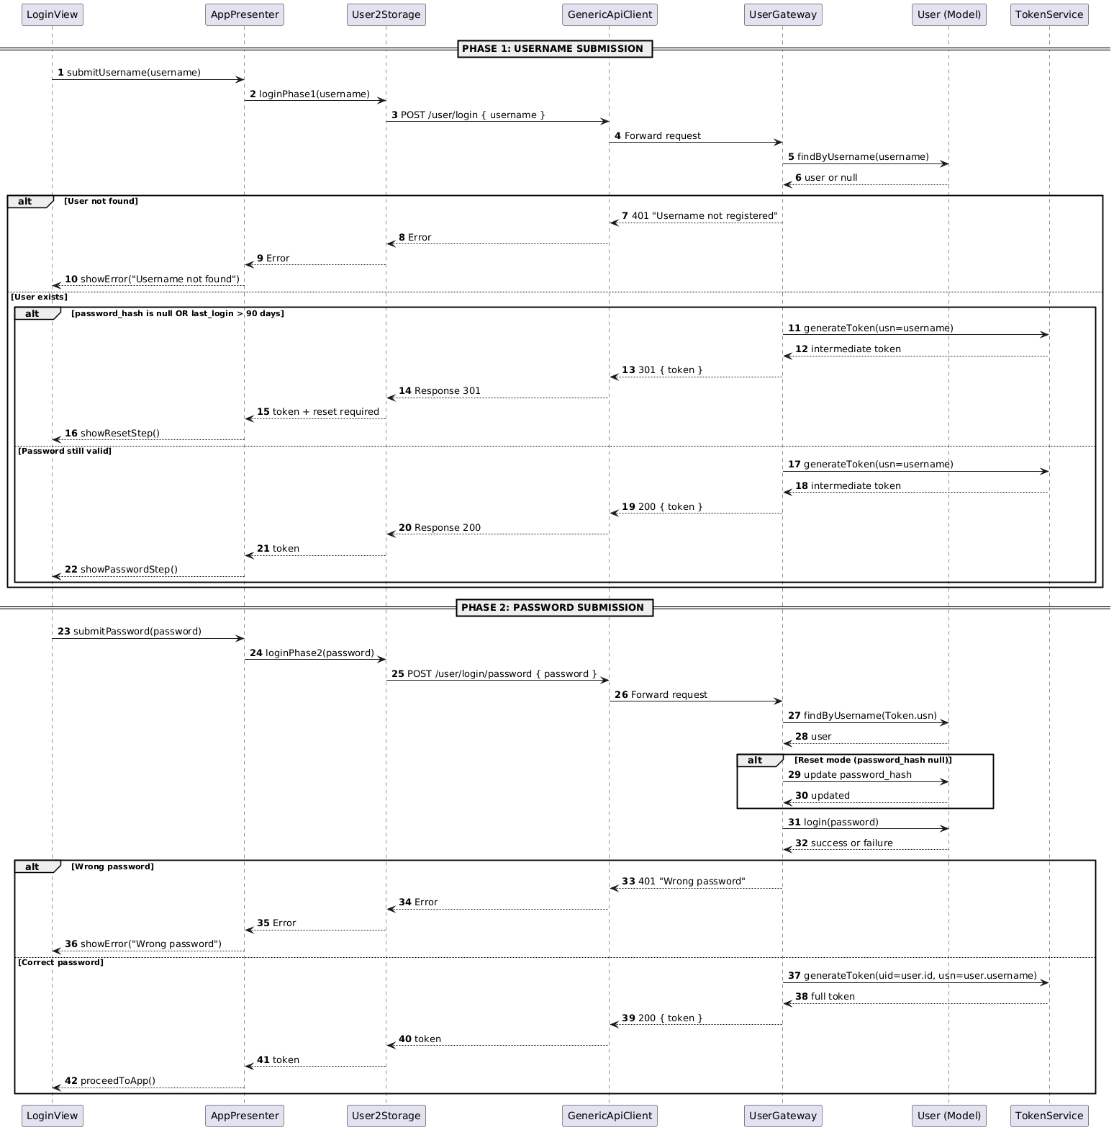
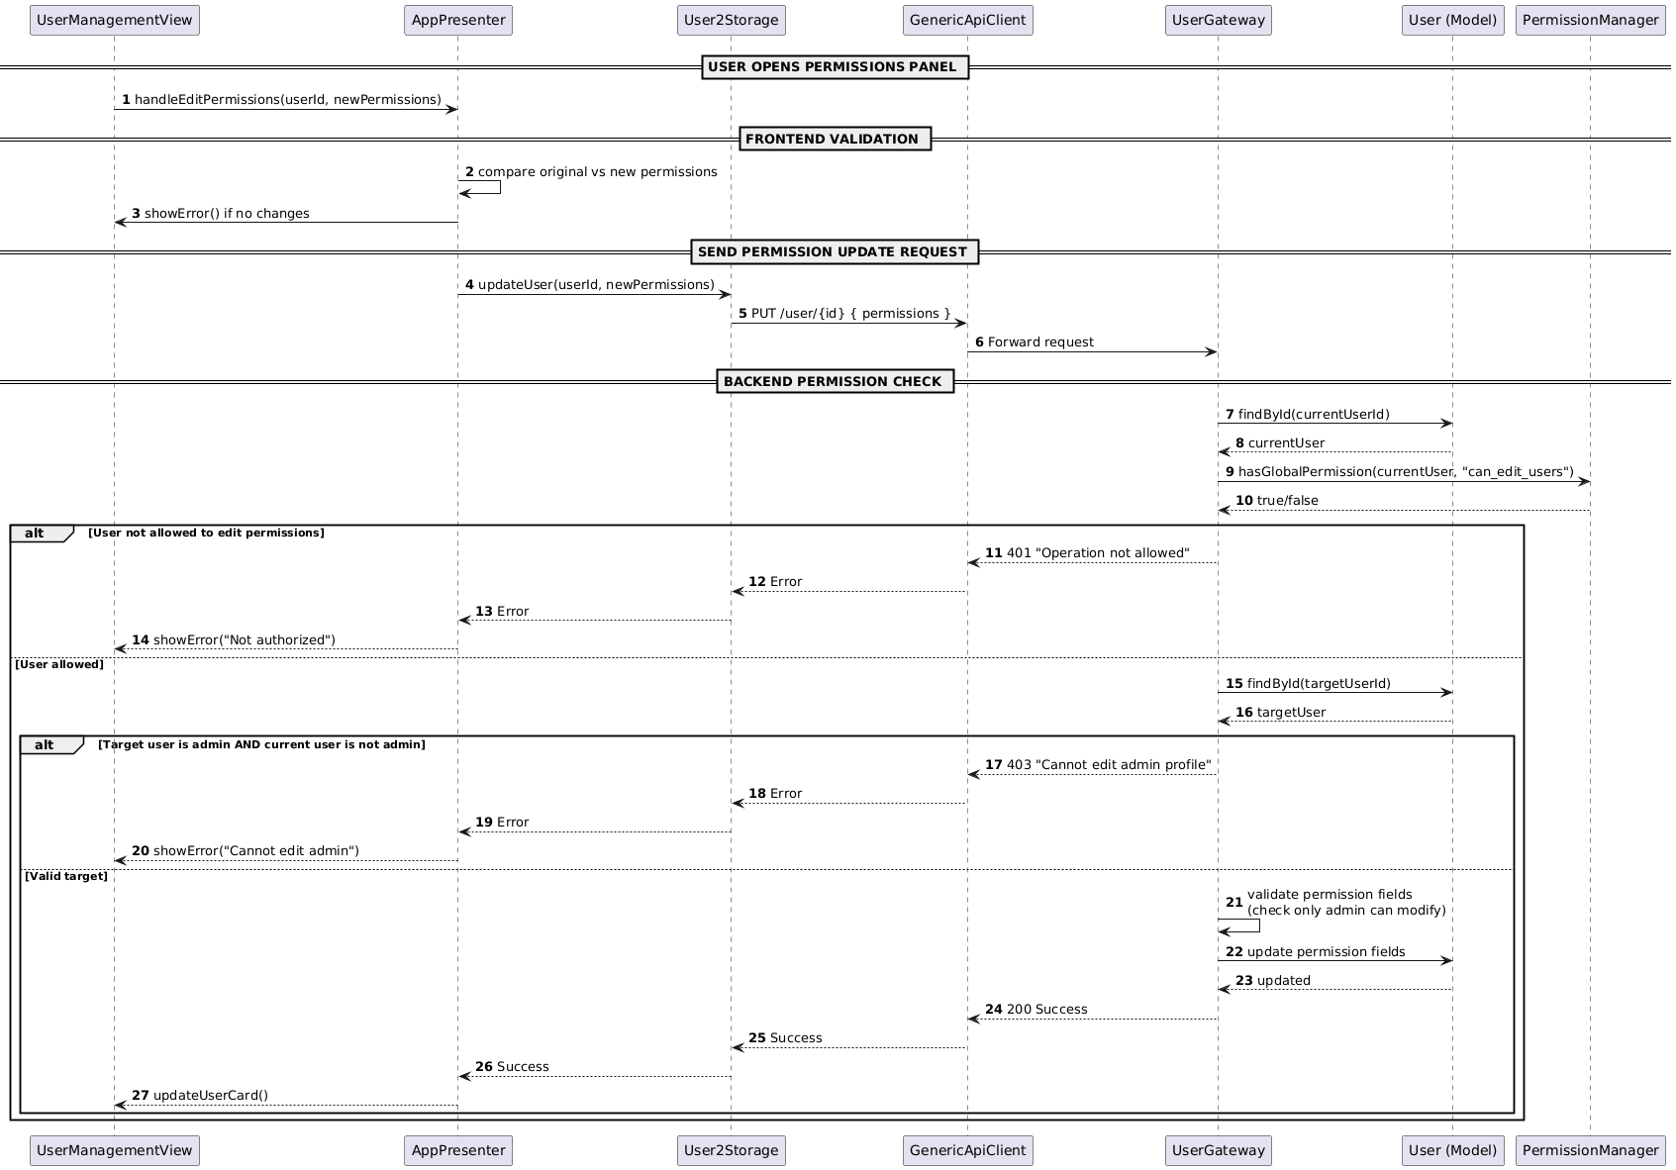
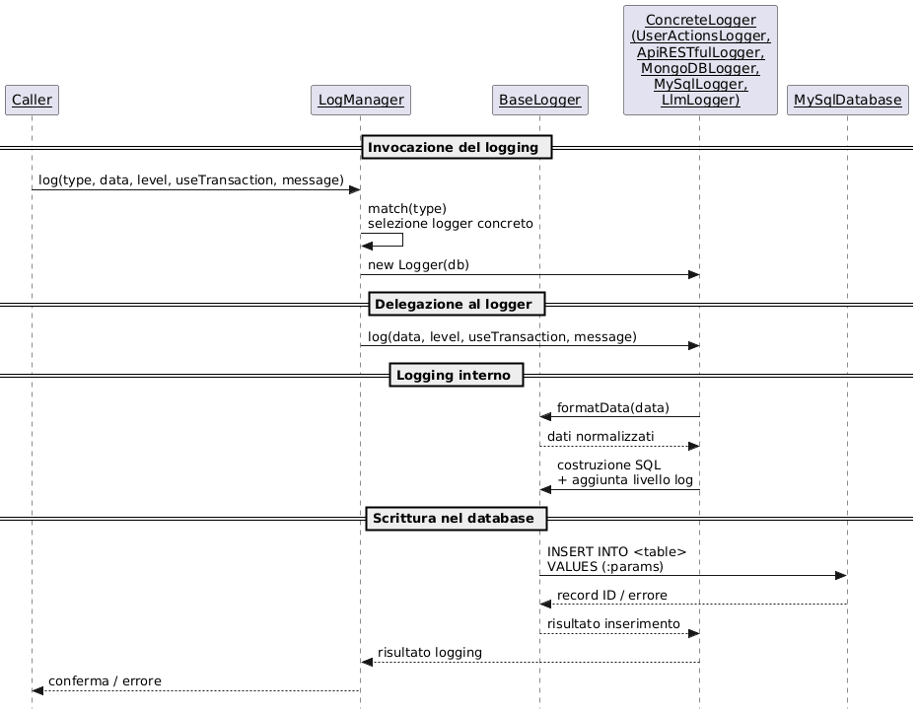
Metodologia
Sistema di logging
Autenticazione e gestione utenti
Gestione permessi
- Architettura modulare basata su BaseLogger e logger specializzati;
- Controllo centralizzato dei permessi mediante il PermissionManager;
- Configurazione iniziale utente admin;
- Login a due fasi:
- LogManager: selezione dinamica del logger da invocare;
1) Verifica utente, stato password e generazione token JWT intermedio;
- Protezione control escalation dei permessi;
- Doppio tracciamento degli errori: database + log nativo PHP.
2) Verifica password, generazione token JWT;
- Frontend adattivo: permette di minimizzare le richieste non consentite all’utente.
- Creazione utente con controlli sui permessi, sicurezza password ed unicità delle username.

Slide 9
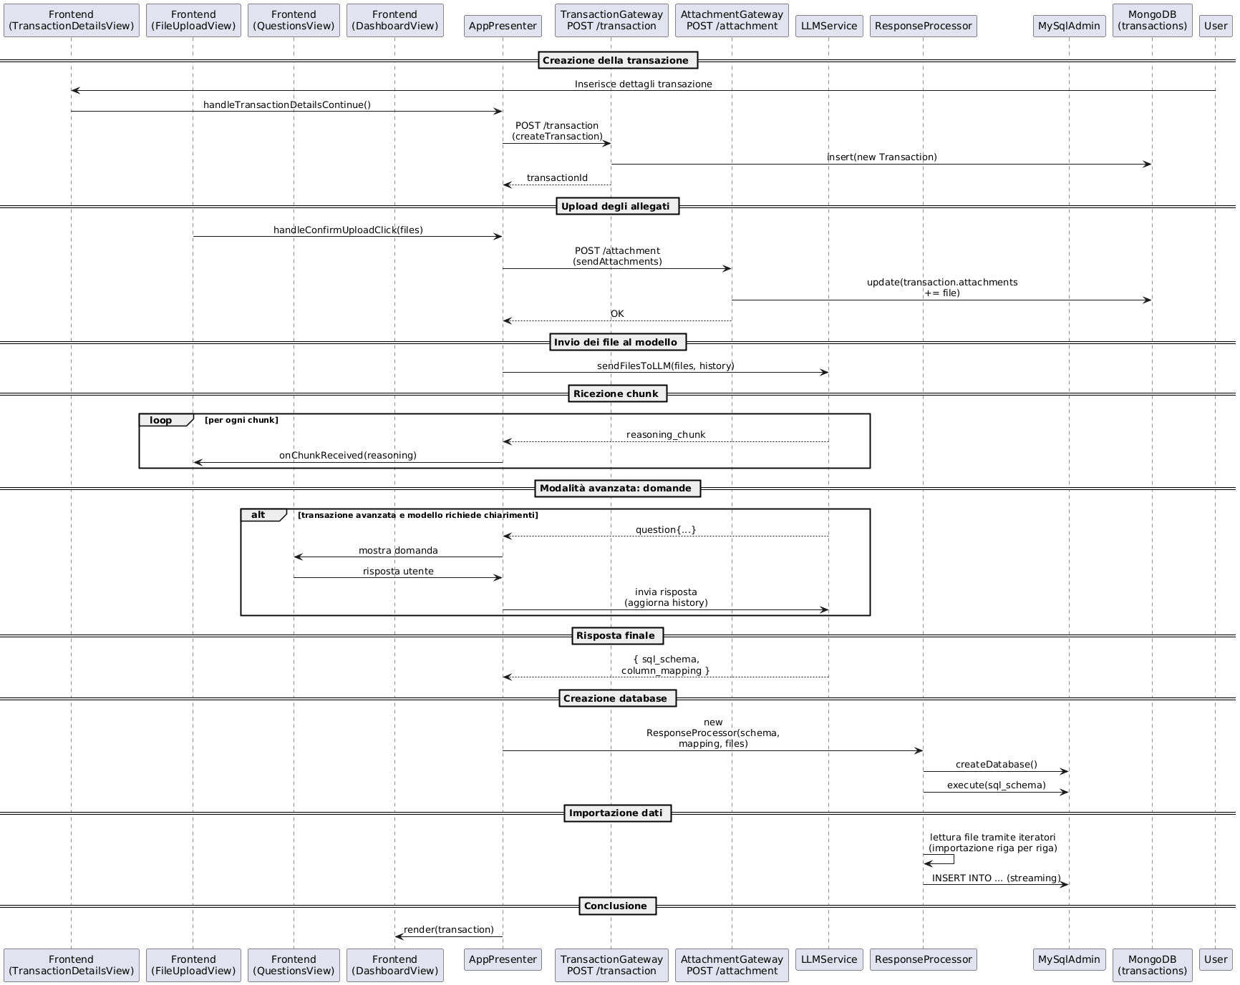
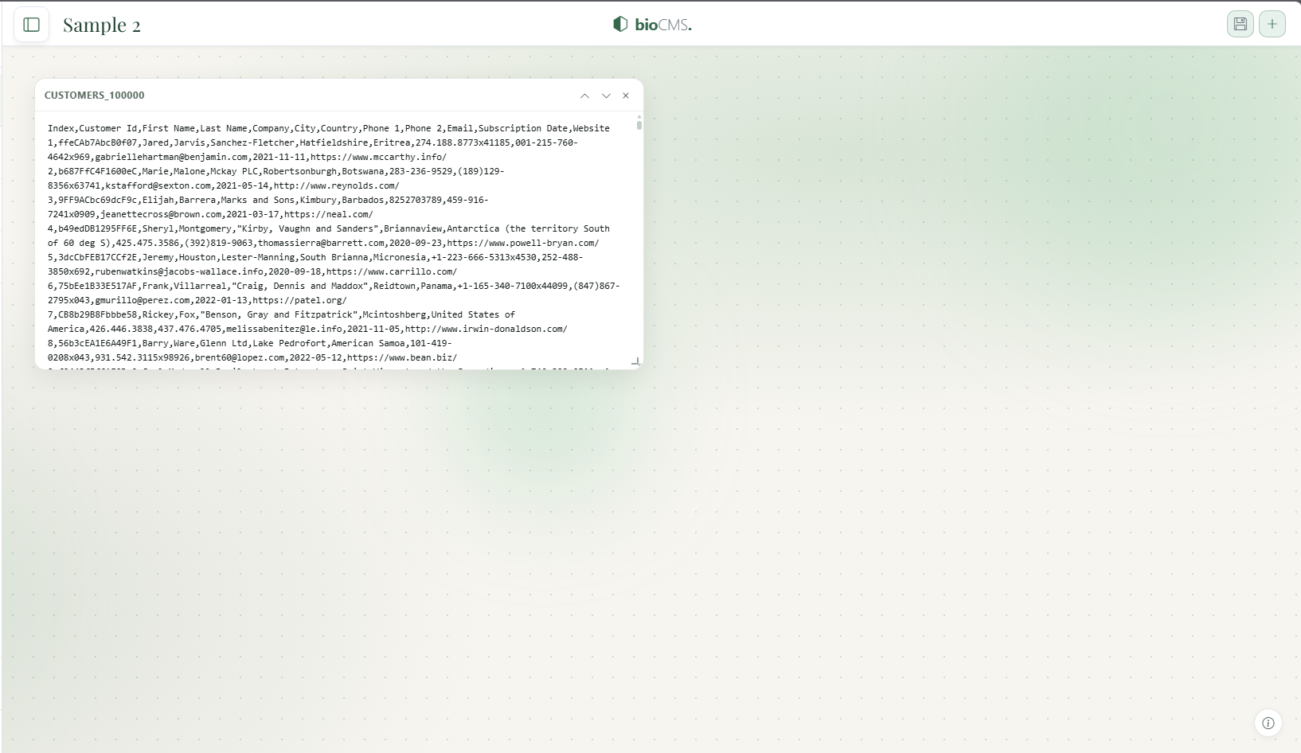
Metodologia
Transazioni
Elaborazione LLM e generazione database
Permessi sulle transazioni
Vetrine transazioni
- Creazione transazione con metadati, allegati e stato applicativo;
- Streaming reasoning in tempo reale verso il frontend;
- Modello discezionale: proprietario, admin e gruppi autorizzati;
- Generazione automatica dei grafici basati sulle transazioni;
- Controllo su upload, advanced processing, dashboard, import ed eliminazioni.
- Widget avanzati per la visualizzazione degli allegati alla transazione.
- Caricamento file, normalizzazione file ed inserimento nella transazione;
- Risposta finale strutturata con sql_schema e column_mapping;
- Modalità avanzata: dialogo iterativo modello-utente con domande chiarificatrici.
- Esecuzione ResponseProcessor:
1) Estrazione sql_schema ed estrazione tabelle;
2) Ordinamento topologico delle tabelle;
3) Creazione tabelle;
3) Inserimento dati contenuti nei file mediante iteratori.

Slide 10
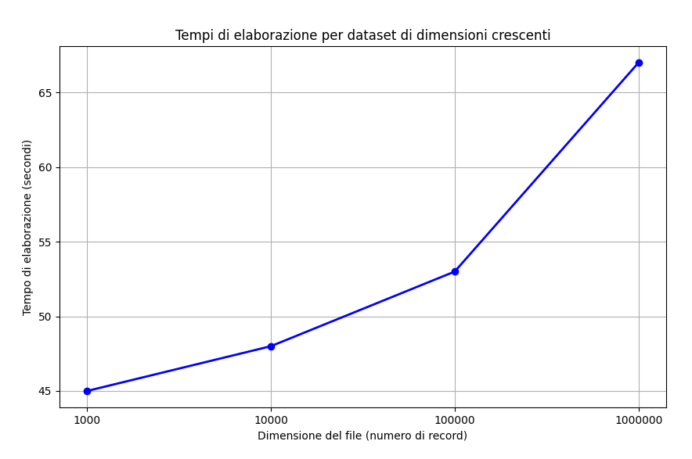
Risultati
Prestazioni migliorate
- Riduzione del tempo medio di elaborazione da 3 minuti a circa 1 minuto;
- Miglior reattività grazie a:
1) Caching delle risposte parziali;
2) Ristrutturazione dell’analisi dell’output;
3) Gestione incrementale dei dati.
Robustezza su dati eterogenei
- Test su dati con strutture diverse, distribuzioni non uniformi e qualità informativa variabile;
- Utilizzo di dataset mock con valori anomali, campi mancanti e schemi irregolari.

Slide 11
Conclusioni
Risultato finale
Sistema avanzato per l’analisi automatizzata di dataset eterogenei, con inferenza strutture dati e generazione schemi SQL coerenti.
Possibili sviluppi futuri
- Completamento dashboard con nuovi viewer e widget interattivi;
- Supporto a formati complessi (JSON annidati, XML, API esterne);
- Esecuzione di algoritmi personalizzati sui dati, con salvataggio dell’output nella transazione;
- Validazione automatica degli schemi, monitoraggio prestazioni, funzionalità collaborative;
- Esplorazione di tecniche di elaborazione distribuita per dataset più estesi.

Slide 12
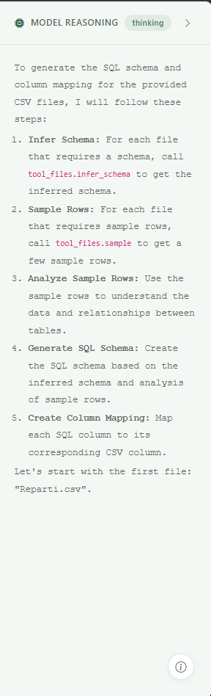
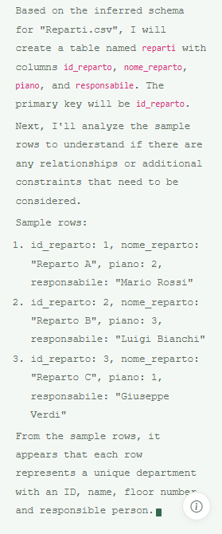
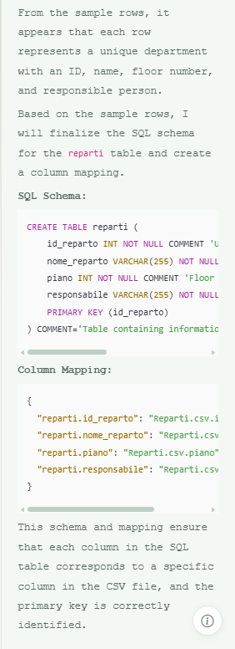
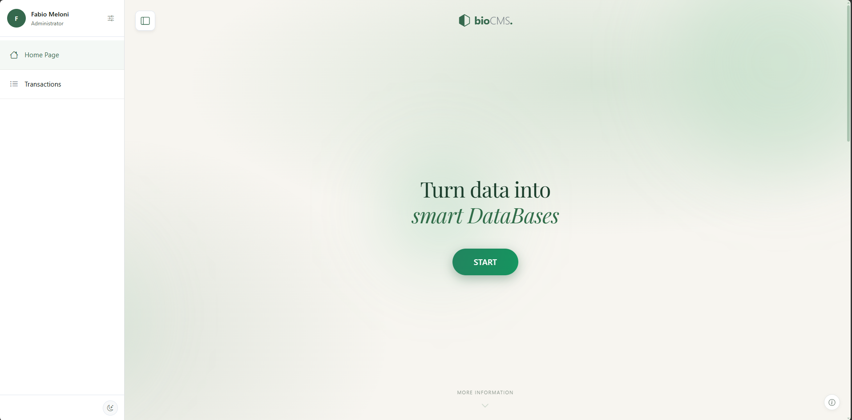
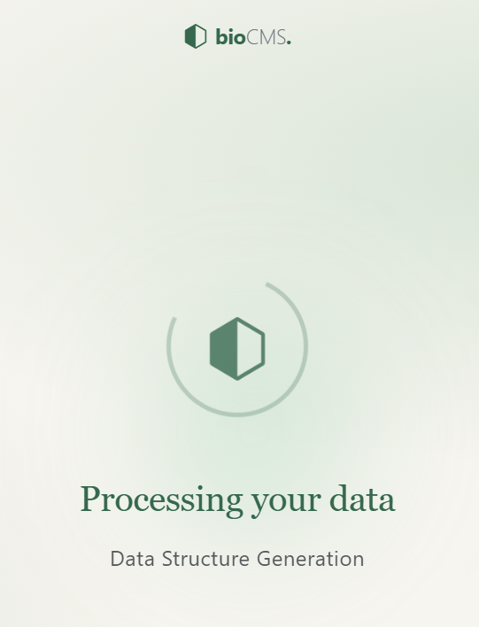
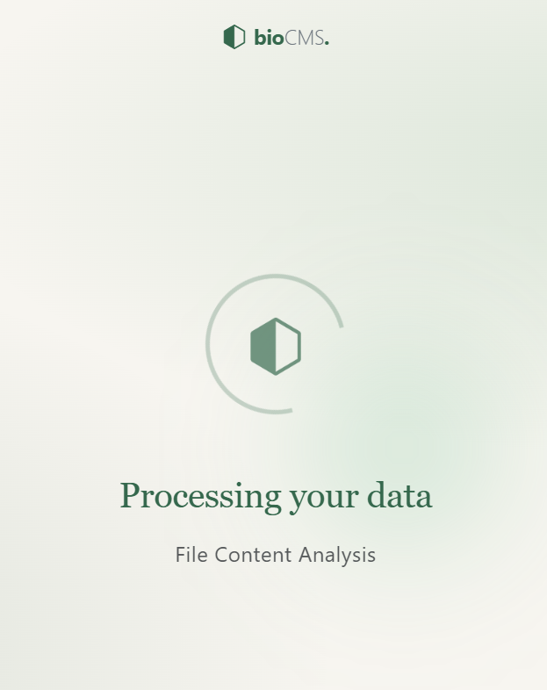
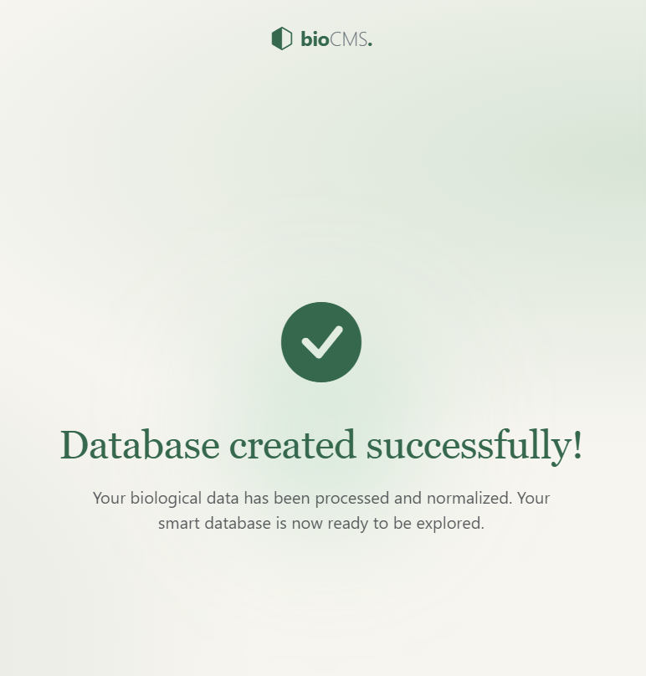
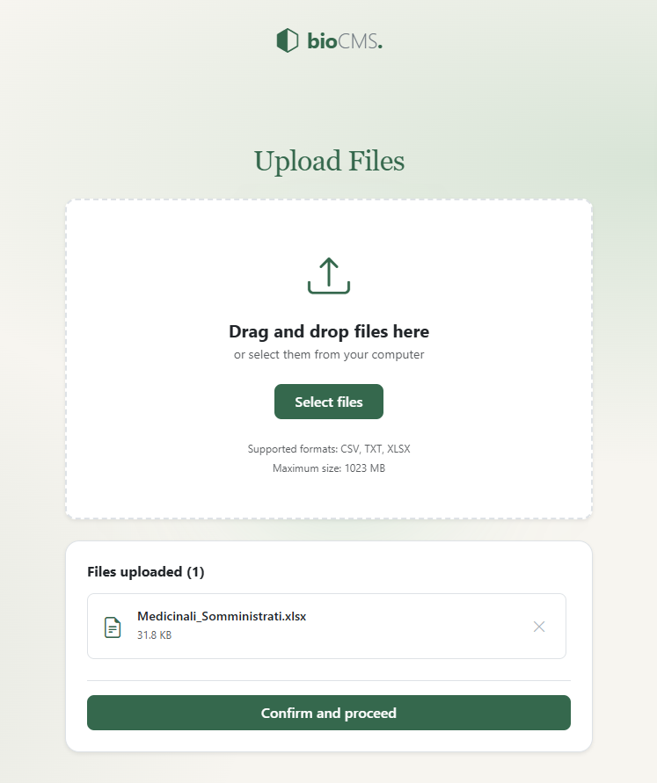
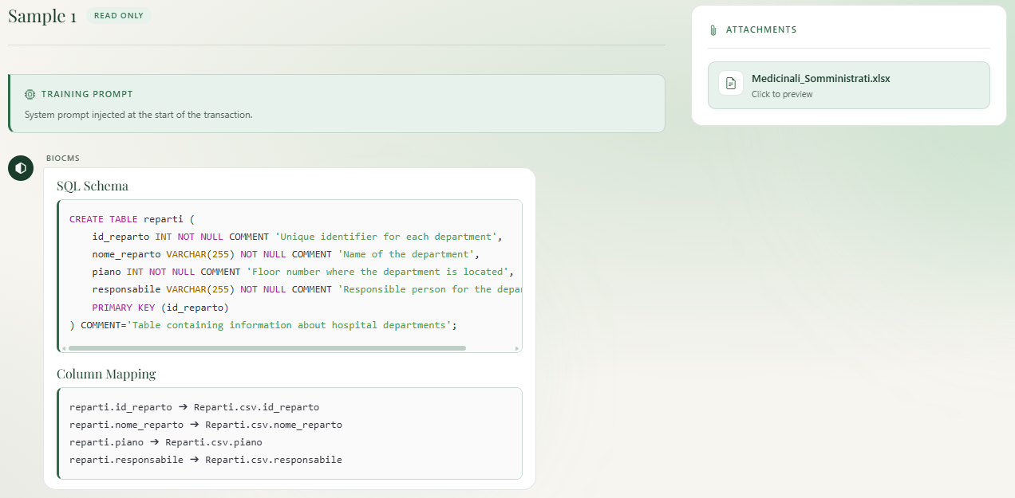
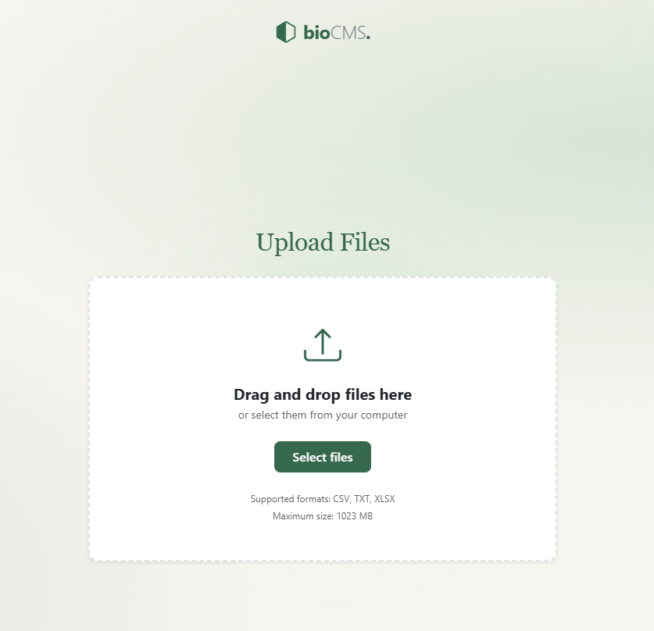
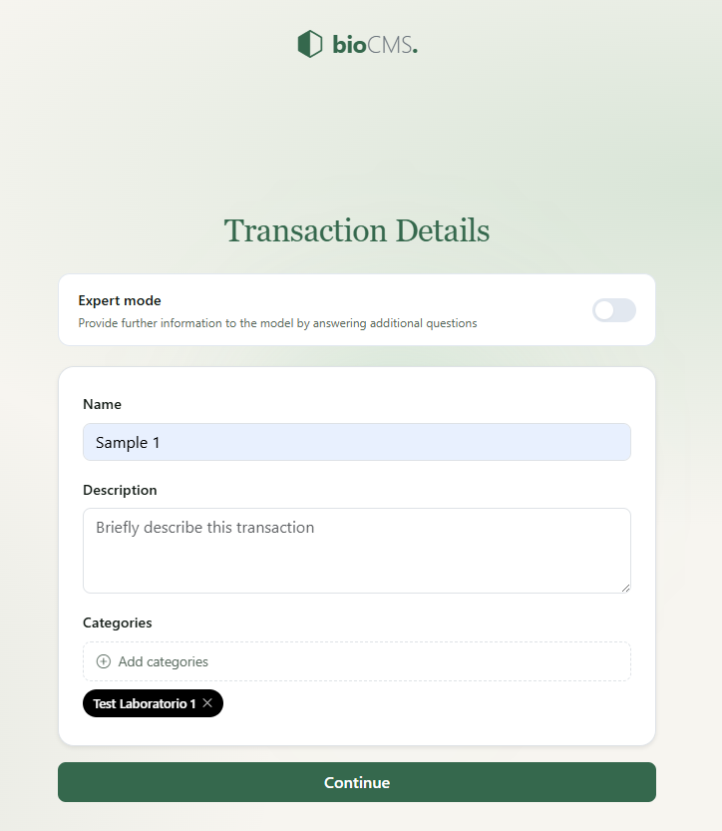
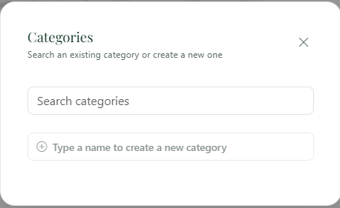
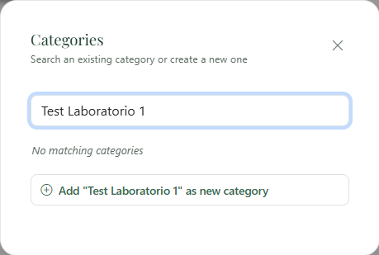
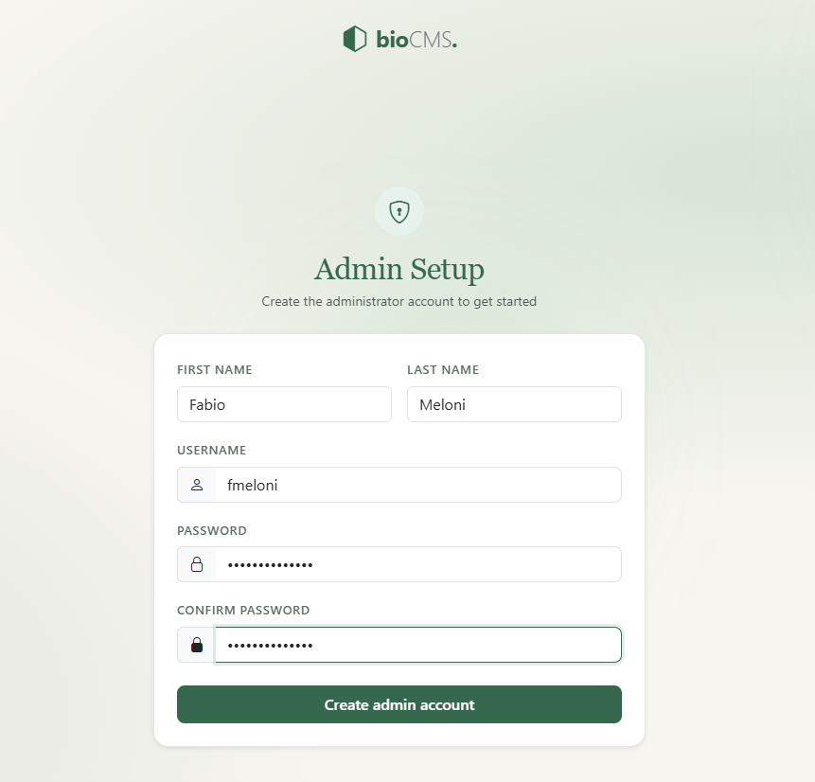
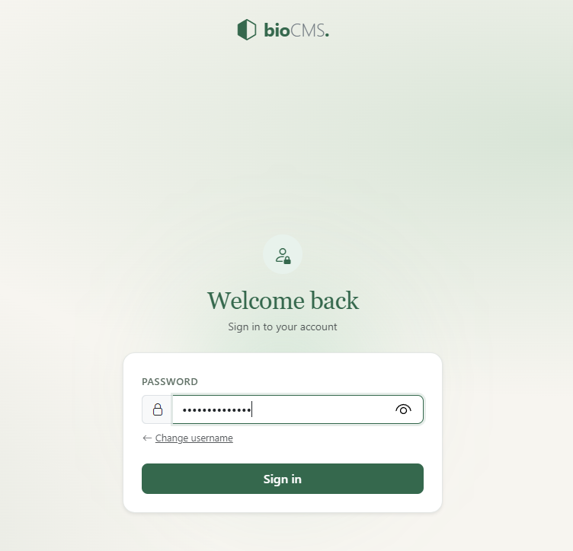
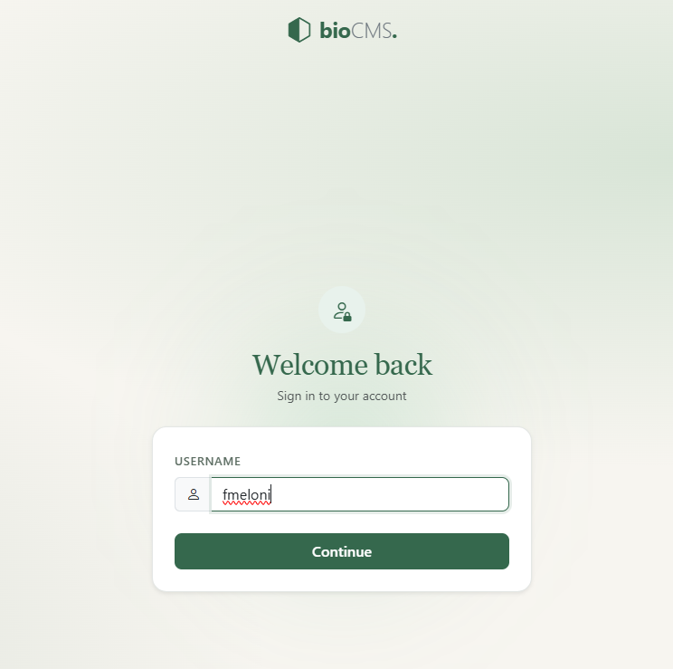
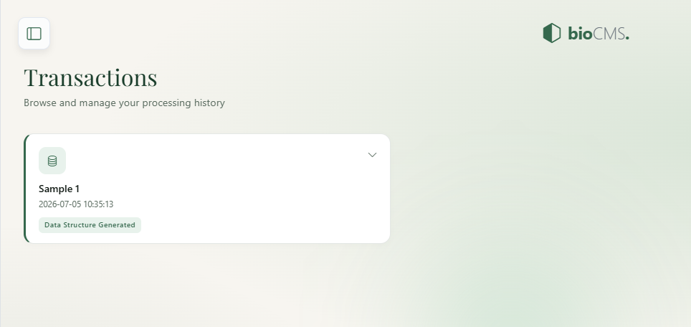
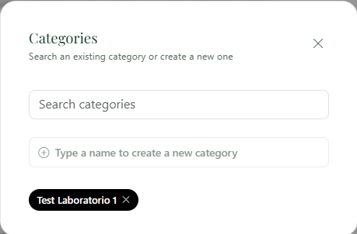
Esempio d’esecuzione

